Slide 1





LUYỆN TẬP
Trang 86
GV:…

Slide 2
YÊU CẦU CẦN ĐẠT
Năng lực đặc thù
Củng cố biểu tượng về đơn vị mi-li-mét, HS thực hiện được các phéo tính với số đo có đơn vị mi-li-mét
Ôn tập, củng cố về các phép toán gấp một số lên một số lần và giảm đi một số lần
Giải được bài toán liên quan đến đơn vị mm.
Năng lực chung
- Năng lực tự chủ, tự học: lắng nghe, trả lời câu hỏi, làm bài tập.
- Năng lực giải quyết vấn đề và sáng tạo: tham gia trò chơi, vận dụng.
- Năng lực giao tiếp và hợp tác: hoạt động nhóm.
Phẩm chất
- Phẩm chất chăm chỉ: Chăm chỉ suy nghĩ, trả lời câu hỏi; làm tốt các bài tập.
- Phẩm chất trách nhiệm: Giữ trật tự, biết lắng nghe, học tập nghiêm túc.

Slide 3



Slide 4


CHẶNG 4
CHẶNG 5
CHẶNG 3
CHẶNG 2
CHẶNG 6
CHẶNG 1

Slide 5

CHẶNG 1
250 mm + 100 mm=?
350 mm

Slide 6
CHẶNG 2
420 mm – 150 mm = ?
270 mm

Slide 7
CHẶNG 3
25 mm + 3 mm=?
28 mm

Slide 8
CHẶNG 4
64 mm – 15 mm = ?
49 mm

Slide 9
CHẶNG 5
11 mm x 3 = ?
33 mm

Slide 10
CHẶNG 6
50 mm : 2 =?
25 mm

Slide 11



Slide 12


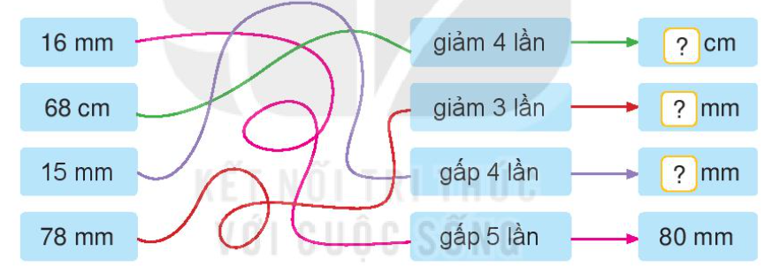
?
Số
17
26
60

Slide 13




Ốc sên đi từ nhà đến trường. Bạn ấy đã đi được 152 mm. Quãng đường còn phải đi dài 264 mm. Hỏi quãng đường ốc sên đi từ nhà đến trường dài bao nhiêu mi-li-mét?
Quãng đường ốc sên đi từ nhà đến trường dài là:
Tóm tắt:
Đã đi được:
152 mm
152 + 264 = 416 (mm)
Phải đi:
264 mm
Đáp số: 416 mm
? mm
Từ nhà đến trường:

Slide 14


Cào cào tập nhảy mỗi ngày. Ngày đầu tiên cào cào nhảy xa được 12mm. Một tuần sau thì cào cào nhảy xa được gấp 3 lần ngày đầu tiên. Hòi khi đó cào cào nhảy xa được bao nhiêu mi-li-mét?
Bài giải:
Sau một tuần cào cào nhảy xa được là:
12 x 3 = 36 (mm)
Đáp số: 36 mm

Slide 15




Em hãy hoàn thành bài vào vở
Chuẩn bị bài tiếp theo.

Slide 16

Chúc các em học tốt

Slide 17


Soạn bài giảng yêu cầu các khối lớp
Thiết kế bài giảng E – Learning
MĂNG NON – TÀI LIỆU TIỂU HỌC
Mời truy cập: MĂNG NON- TÀI LIỆU TIỂU HỌC | Facebook
ZALO : 0382348780 - 0984848929

Slide 18
Số
?
26
60
17

Slide 19
?
Số
17
26
60

Slide 20
Ốc sên đi từ nhà đến trường. Bạn ấy đã đi được 152 mm. Quãng đường còn phải đi dài 264 mm. Hỏi quãng đường ốc sên đi từ nhà đến trường dài bao nhiêu mi-li-mét?
Tóm tắt:
Từ nhà đến trường:
Đã đi được:
Phải đi:
152 mm
264 mm
? mm
Quãng đường ốc sên đi từ nhà đến trường dài là:
Đáp số: 416 mm
152 + 264 = 416 (mm)

Slide 21
Ốc sên đi từ nhà đến trường. Bạn ấy đã đi được 152 mm. Quãng đường còn phải đi dài 264 mm. Hỏi quãng đường ốc sên đi từ nhà đến trường dài bao nhiêu mi-li-mét?
Quãng đường ốc sên đi từ nhà đến trường dài là:
Tóm tắt:
Đã đi được:
152 mm
152 + 264 = 416 (mm)
Phải đi:
264 mm
Đáp số: 416 mm
? mm
Từ nhà đến trường:

Slide 22
Cào cào tập nhảy mỗi ngày. Ngày đầu tiên cào cào nhảy xa được 12mm. Một tuần sau thì cào cào nhảy xa được gấp 3 lần ngày đầu tiên. Hòi khi đó cào cào nhảy xa được bao nhiêu mi-li-mét?
Sau một tuần cào cào nhảy xa được là:
Bài giải:
12 x 3 = 36 (mm)
Đáp số: 36 mm

Slide 23
Cào cào tập nhảy mỗi ngày. Ngày đầu tiên cào cào nhảy xa được 12mm. Một tuần sau thì cào cào nhảy xa được gấp 3 lần ngày đầu tiên. Hòi khi đó cào cào nhảy xa được bao nhiêu mi-li-mét?
Bài giải:
Sau một tuần cào cào nhảy xa được là:
12 x 3 = 36 (mm)
Đáp số: 36 mm

